Slide 1

Verificar credenciales
y reconocer promesas
rápidas o garantizadas
Salud y Estética
Ver el OA en saludyestetica.lumbre.lat
Notes:
Objeto de aprendizaje de Lumbre · Salud y Estética
Enlace: https://saludyestetica.lumbre.lat/object/sye-c30-r01-oa07-verificar-credenciales-y-promesas

Slide 2
Acerca de este OA · 1 de 2
Objetivo
Distinguir qué acredita un título, una constancia o un sello y qué no, reconocer las señales de una promesa rápida o con garantía y verificar la formación y el alcance de quien ofrece un plan de nutrición antes de pagar.
Descripción
Lección de cierre del curso 30: qué dice un título y qué no, cómo se leen colegios, certificaciones y constancias, qué señales delatan una promesa rápida o con garantía y cómo preguntar y verificar sin acusar a nadie.
Verificar credenciales y reconocer promesas rápidas o garantizadas
2 / 72
Notes:
Enlace al OA: https://saludyestetica.lumbre.lat/object/sye-c30-r01-oa07-verificar-credenciales-y-promesas

Slide 3
Acerca de este OA · 2 de 2
Autoría: Salud y Estética
Etiquetas: credenciales · certificaciones · promesas · publicidad · criterio
Verificar credenciales y reconocer promesas rápidas o garantizadas
3 / 72
Notes:
Continuación de «Acerca de este OA» (2 de 2).

Slide 4
Verificar credenciales y reconocer promesas rápidas o garantizadas · 1 de 3
Público y alcance
Cualquier persona que recibe promesas de nutrición todos los días: en redes sociales, en la farmacia, en el gimnasio o en la conversación familiar. No requiere conocimientos previos. Es formación educativa: no prescribe dietas, no recomienda productos y no sustituye la valoración de un profesional sanitario.
Verificar credenciales y reconocer promesas rápidas o garantizadas
4 / 72

Slide 5
Verificar credenciales y reconocer promesas rápidas o garantizadas · 2 de 3
Caso ficticio. Ale, nombre inventado, quiere sentirse con más energía antes de una boda y recibe dos perfiles en la misma tarde. El primero se presenta como «coach certificada en nutrición», muestra un logo brillante y promete «resultados en una semana o te devolvemos tu dinero». El segundo dice tener un posgrado, pero no menciona la institución.
Verificar credenciales y reconocer promesas rápidas o garantizadas
5 / 72
Notes:
Continuación de «Verificar credenciales y reconocer promesas rápidas o garantizadas» (2 de 3).

Slide 6
Verificar credenciales y reconocer promesas rápidas o garantizadas · 3 de 3
Su tía le manda un tercer plan con una frase que la inquieta: «garantía de resultados». Ale no quiere ofender a nadie ni volverse detective: quiere saber qué significa cada documento, qué preguntar antes de pagar y cómo notar cuándo una promesa está comprimiendo el tiempo.
Esta lección cierra el curso 30 con esa tarea: verificar sin acusar y decidir con información que se pueda comprobar.
Verificar credenciales y reconocer promesas rápidas o garantizadas
6 / 72
Notes:
Continuación de «Verificar credenciales y reconocer promesas rápidas o garantizadas» (3 de 3).

Slide 7
Lo que un título dice y lo que no · 1 de 2
Un título documenta que alguien completó un programa en una institución. Eso es todo, y no es poco: indica una formación, un plan de estudios y, a veces, prácticas supervisadas. Lo que no dice es cómo trabaja esa persona, qué casos atiende, cómo se comunica ni si su formación incluye la situación que tú tienes. El título abre una puerta; no describe cómo se camina por ella. Por eso la pregunta útil no es «¿tiene título?», sino «¿qué documento es, quién lo emitió y qué incluyó?». Esa pregunta se hace en menos de un minuto y evita semanas de confusión.
Verificar credenciales y reconocer promesas rápidas o garantizadas
7 / 72

Slide 8
Lo que un título dice y lo que no · 2 de 2
Hay caminos muy distintos: una carrera universitaria, una formación técnica, un diplomado, un curso corto en línea o un programa de acompañamiento. Todos pueden aportar algo, pero no cubren lo mismo ni habilitan para lo mismo. Una lista larga de cursos breves puede impresionar y, al mismo tiempo, contener menos práctica supervisada que un solo programa serio. La formación se lee por su profundidad y su práctica, no por la cantidad de logos en el perfil. Y un buen título tampoco garantiza buen trato: esa es otra conversación.
Verificar credenciales y reconocer promesas rápidas o garantizadas
8 / 72
Notes:
Continuación de «Lo que un título dice y lo que no» (2 de 2).

Slide 9
Formación, práctica y alcance · 1 de 4
Saber y acompañar son cosas distintas. Alguien puede conocer la teoría y no haber acompañado a ninguna persona; también puede tener años de práctica y explicar mal lo que hace. La pregunta que separa ambos casos es concreta: ¿cuánta práctica supervisada tuvo y en qué tipo de situaciones? No hace falta exigir un currículum completo; basta con escuchar si la respuesta es específica o si se queda en «mucha experiencia». La práctica supervisada importa porque allí se aprenden los límites: qué hacer cuando el caso no avanza y cuándo pedir apoyo.
Verificar credenciales y reconocer promesas rápidas o garantizadas
9 / 72

Slide 10
Formación, práctica y alcance · 2 de 4
El alcance es la otra cara. Un profesional serio dice qué atiende y qué deriva: reconoce cuándo el caso necesita a otro especialista o cuándo no es momento de un plan de alimentación. Si la respuesta a una condición diagnosticada es un plan genérico sin preguntas, el límite no es tu caso: es la formación de quien lo ofrece. Preguntar «¿qué casos atiende y cuáles deriva?» no es desconfianza; es la manera más rápida de saber si estás frente a alguien que conoce su alcance. Si la respuesta incluye un «eso lo ve otro especialista», es una buena señal, no una carencia.
Verificar credenciales y reconocer promesas rápidas o garantizadas
10 / 72
Notes:
Continuación de «Formación, práctica y alcance» (2 de 4).

Slide 11
Formación, práctica y alcance · 3 de 4
Qué es y qué no es esta lección
Formación introductoria de carácter informativo. Explica qué acredita un documento y cómo verificar una promesa; no acusa a personas ni instituciones, no diagnostica, no prescribe dietas y no sustituye la valoración de un profesional sanitario.
Una garantía no es una prueba
Devolver el dinero es una condición comercial, no un resultado demostrado. Antes de aceptar, pide la política por escrito y lee qué tendrías que cumplir para que se aplique.
Verificar credenciales y reconocer promesas rápidas o garantizadas
11 / 72
Notes:
Continuación de «Formación, práctica y alcance» (3 de 4).

Slide 12
Formación, práctica y alcance · 4 de 4
La pregunta que ahorra el pago
Pregunta qué documento respalda la formación, quién lo emitió y qué práctica incluyó. Si la respuesta no se puede comprobar, el plan todavía no está listo para tu dinero.
Verificar credenciales y reconocer promesas rápidas o garantizadas
12 / 72
Notes:
Continuación de «Formación, práctica y alcance» (4 de 4).

Slide 13
Colegios, certificaciones y constancias · 1 de 2
En los perfiles aparecen palabras que suenan parecidas y no significan lo mismo. Un colegio suele ser una asociación que reúne a profesionistas; una certificación suele ser un proceso mediante el cual una organización evalúa requisitos; una constancia suele documentar que alguien participó en un curso. Cada una responde una pregunta distinta: quién se reúne, quién evalúa y quién asistió. Ninguna, por sí sola, dice que la persona sepa resolver tu caso. Una asociación puede tener prestigio y no evaluar competencias; un curso puede evaluar y no ser obligatorio para ejercer.
Verificar credenciales y reconocer promesas rápidas o garantizadas
13 / 72

Slide 14
Colegios, certificaciones y constancias · 2 de 2
Para leerlas, pregunta quién emite el documento, qué requisitos pide, cuánto dura y si es obligatorio para ejercer o una distinción voluntaria. Un logo puede ser una marca registrada de un curso, no un aval de autoridad. Y un documento auténtico puede acreditar muy poco: asistir a una charla es un dato, no una carrera. La verificación empieza por identificar al emisor y sigue por comprobar que el documento exista y corresponda a la persona. Ningún sello sustituye esa cadena. Y si el emisor es una organización que también vende el curso, conviene saberlo: no lo invalida, pero añade un incentivo que merece una pregunta.
Verificar credenciales y reconocer promesas rápidas o garantizadas
14 / 72
Notes:
Continuación de «Colegios, certificaciones y constancias» (2 de 2).

Slide 15
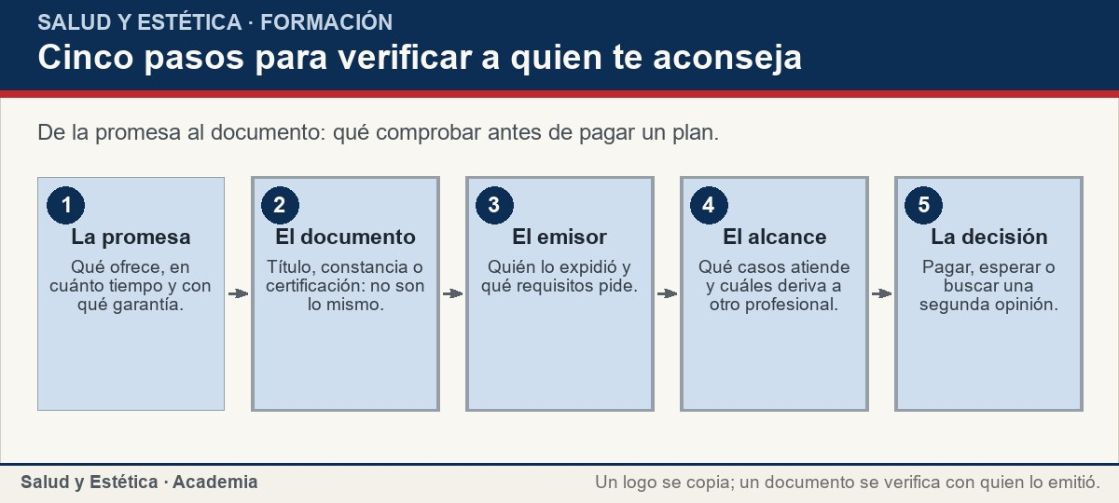
Colegios, certificaciones y constancias
De la promesa al documento: qué comprobar antes de pagar un plan.
Ver imagen original en el OA
Notes:
Imagen del OA: assets/fig-1-flujo.jpg
Texto alternativo: Cinco pasos para verificar a quien te aconseja
Pie: De la promesa al documento: qué comprobar antes de pagar un plan.
Enlace: https://saludyestetica.lumbre.lat/object/sye-c30-r01-oa07-verificar-credenciales-y-promesas

Slide 16
Señales de promesa rápida o con garantía · 1 de 3
Hay frases que se repiten: resultados en una semana, «sin esfuerzo», «sin cambiar lo que comes», «método único», «cupo limitado», «hoy es el último día», «si no funciona te devolvemos tu dinero». También aparecen avales sin institución —«respaldado por médicos»— y comparaciones de antes y después sin contexto.
Cada señal, por separado, no prueba un engaño; juntas describen un patrón: comprimir el tiempo, eliminar la incertidumbre y trasladarte la urgencia.
Verificar credenciales y reconocer promesas rápidas o garantizadas
16 / 72

Slide 17
Señales de promesa rápida o con garantía · 2 de 3
Por eso conviene mirar el conjunto y no defender una señal aislada: una promesa puede ser entusiasta sin ser engañosa, y un plazo exacto puede ser sólo un mal hábito de comunicación.
Verificar credenciales y reconocer promesas rápidas o garantizadas
17 / 72
Notes:
Continuación de «Señales de promesa rápida o con garantía» (2 de 3).

Slide 18
Señales de promesa rápida o con garantía · 3 de 3
La garantía merece una lectura aparte. Devolverte el dinero no demuestra que el plan funcione: es una condición comercial que puede tener requisitos difíciles de cumplir. Lo que hace es bajar tu resistencia a pagar, porque promete que el riesgo desaparece. El riesgo no desaparece: cambia de lugar. Antes de aceptar, pide la política por escrito y lee qué tendrías que demostrar para que se aplique. El cuerpo no funciona con calendario de campaña, y la promesa de un plazo exacto suele decir más del vendedor que del método.
Verificar credenciales y reconocer promesas rápidas o garantizadas
18 / 72
Notes:
Continuación de «Señales de promesa rápida o con garantía» (3 de 3).

Slide 19
Señales de promesa rápida o con garantía
Frases que se leen y qué preguntar. La tercera columna no acusa: pone a prueba lo que se afirma.
Verificar credenciales y reconocer promesas rápidas o garantizadas
19 / 72
Notes:
Título completo de la tabla que sigue.

Slide 20
Tabla · 1 de 2
Lo que se lee | Qué puede significar | Qué preguntar
«Resultados en una semana» | Una promesa que comprime el tiempo | ¿Qué se mide y en cuánto tiempo ocurre de verdad?
«Garantía de resultados o te devolvemos tu dinero» | Una condición comercial con requisitos | ¿Cuál es la política por escrito?
«Coach certificada en nutrición» | Un curso, no necesariamente una carrera | ¿Quién emitió y qué práctica incluyó?
Verificar credenciales y reconocer promesas rápidas o garantizadas
20 / 72
Notes:
Tabla del OA: Tabla
Enlace: https://saludyestetica.lumbre.lat/object/sye-c30-r01-oa07-verificar-credenciales-y-promesas

Slide 21
Tabla · 2 de 2
Lo que se lee | Qué puede significar | Qué preguntar
«Avalado por médicos» | Un aval sin institución identificable | ¿Qué institución y con qué documento?
«Método único, cupo limitado» | Urgencia y exclusividad | ¿Qué pasa si decido esperar una semana?
«Mi título me respalda» | Formación sin práctica demostrada | ¿Cuánta práctica supervisada y en qué casos?
Verificar credenciales y reconocer promesas rápidas o garantizadas
21 / 72
Notes:
Tabla del OA: Tabla
Enlace: https://saludyestetica.lumbre.lat/object/sye-c30-r01-oa07-verificar-credenciales-y-promesas

Slide 22
Cómo preguntar y verificar sin acusar · 1 de 2
La verificación se hace con preguntas, no con insinuaciones. «¿Qué documento respalda esa formación y quién lo emitió?» «¿Qué incluía el programa y cuánta práctica supervisada tuvo?» «¿Qué casos atiende y cuáles deriva?» «¿Cómo se mide el resultado y en cuánto tiempo?» «¿Me puede compartir la política por escrito?». Son preguntas que cualquier profesional puede contestar sin sentirse atacado; si la respuesta es evasiva, eso también es información. Ninguna de estas preguntas exige un conocimiento técnico: exigen que la otra persona tenga algo que mostrar.
Verificar credenciales y reconocer promesas rápidas o garantizadas
22 / 72

Slide 23
Cómo preguntar y verificar sin acusar · 2 de 2
Después viene la comprobación. Busca al emisor en su sitio oficial y revisa si el documento existe, a nombre de quién está y qué acredita. Pide el archivo, no una captura, y desconfía de las verificaciones que cobran por «certificar» a alguien. Comprueba también que la persona que te atiende sea la misma que aparece en el perfil y la que firma el plan; a veces la cara de la publicidad no es quien responde. Verificar es una cortesía con tu propio tiempo: no acusa a nadie, sólo separa lo comprobable de lo que suena bien.
Verificar credenciales y reconocer promesas rápidas o garantizadas
23 / 72
Notes:
Continuación de «Cómo preguntar y verificar sin acusar» (2 de 2).

Slide 24
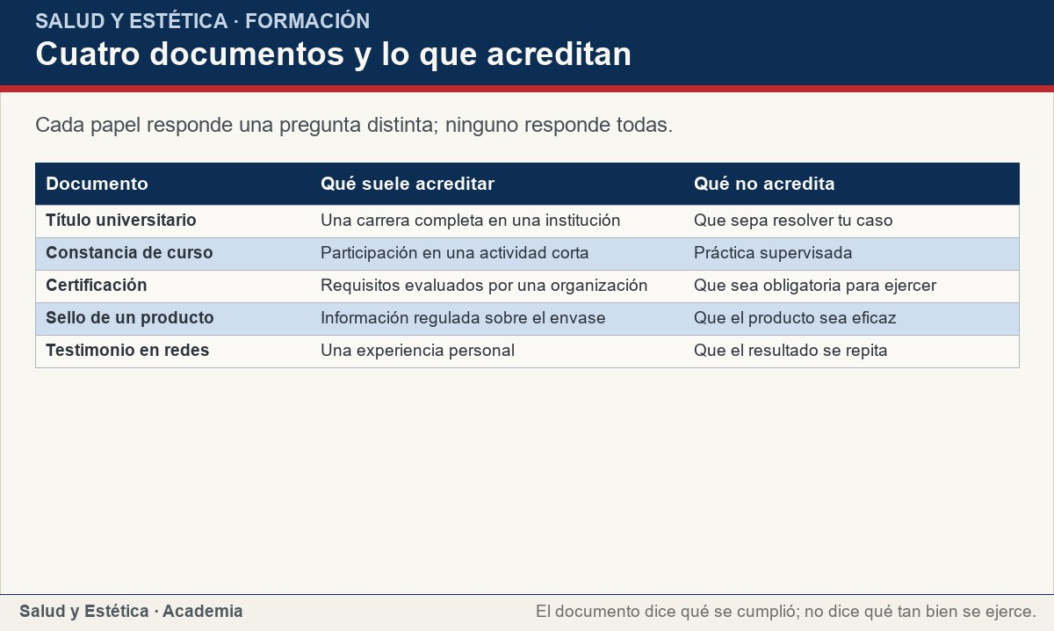
Cómo preguntar y verificar sin acusar
Cada papel responde una pregunta distinta; ninguno responde todas.
Ver imagen original en el OA
Notes:
Imagen del OA: assets/fig-2-matriz.jpg
Texto alternativo: Cuatro documentos y lo que acreditan
Pie: Cada papel responde una pregunta distinta; ninguno responde todas.
Enlace: https://saludyestetica.lumbre.lat/object/sye-c30-r01-oa07-verificar-credenciales-y-promesas

Slide 25
Cuando la promesa toca tu salud · 1 de 2
Si el plan se ofrece para una condición diagnosticada, durante el embarazo o la lactancia, a un menor de edad o a alguien con antecedentes de trastorno de la conducta alimentaria, la decisión deja de ser una compra. Una promesa rápida puede retrasar una valoración necesaria, y ese retraso es el riesgo principal. Ningún documento reemplaza la evaluación de quien trata tu caso, y ninguna garantía cubre el tiempo perdido. La valoración de una condición diagnosticada corresponde a quien la trata; un plan de alimentación puede acompañar ese seguimiento, pero no reemplazarlo.
Verificar credenciales y reconocer promesas rápidas o garantizadas
25 / 72

Slide 26
Cuando la promesa toca tu salud · 2 de 2
La esperanza de sentirse mejor es legítima y no hay que avergonzarse de buscarla. El problema aparece cuando alguien la convierte en certeza con fecha. Un profesional que conoce su alcance explica la incertidumbre, propone pasos verificables y deriva cuando hace falta; no promete un resultado que no puede controlar. La credencial es el punto de partida de la conversación, no el final. Con las preguntas de esta lección puedes elegir a quién escuchar sin renunciar al criterio que construiste en todo el curso.
Verificar credenciales y reconocer promesas rápidas o garantizadas
26 / 72
Notes:
Continuación de «Cuando la promesa toca tu salud» (2 de 2).

Slide 27
Sección
Cuando la promesa toca tu salud · Procedimiento: verificar una credencial y una promesa · Paso 1 de 6
Anota la promesa exacta
Copia lo que te ofrecen con sus palabras: resultado, plazo y garantía. Separa lo que se puede medir de lo que sólo suena bien. Si no cabe en una frase, todavía no sabes qué te están vendiendo.
Verificar credenciales y reconocer promesas rápidas o garantizadas
27 / 72
Notes:
Recorrido: Procedimiento: verificar una credencial y una promesa
Paso 1 de 6: Anota la promesa exacta
Texto del paso: Copia lo que te ofrecen con sus palabras: resultado, plazo y garantía. Separa lo que se puede medir de lo que sólo suena bien. Si no cabe en una frase, todavía no sabes qué te están vendiendo.
Enlace: https://saludyestetica.lumbre.lat/object/sye-c30-r01-oa07-verificar-credenciales-y-promesas

Slide 28
Sección
Cuando la promesa toca tu salud · Procedimiento: verificar una credencial y una promesa · Paso 2 de 6
Pide el documento, no el logo
Solicita el título, la constancia o la certificación con el nombre de quien lo emitió. Un logo sin documento no dice nada; una captura se puede editar. Pide el archivo y léelo.
Verificar credenciales y reconocer promesas rápidas o garantizadas
28 / 72
Notes:
Recorrido: Procedimiento: verificar una credencial y una promesa
Paso 2 de 6: Pide el documento, no el logo
Texto del paso: Solicita el título, la constancia o la certificación con el nombre de quien lo emitió. Un logo sin documento no dice nada; una captura se puede editar. Pide el archivo y léelo.
Enlace: https://saludyestetica.lumbre.lat/object/sye-c30-r01-oa07-verificar-credenciales-y-promesas

Slide 29
Sección
Cuando la promesa toca tu salud · Procedimiento: verificar una credencial y una promesa · Paso 3 de 6
Verifica al emisor
Busca la institución en su sitio oficial y comprueba que el documento exista y esté a nombre de la persona. Si el emisor no se puede identificar, la credencial tampoco.
Verificar credenciales y reconocer promesas rápidas o garantizadas
29 / 72
Notes:
Recorrido: Procedimiento: verificar una credencial y una promesa
Paso 3 de 6: Verifica al emisor
Texto del paso: Busca la institución en su sitio oficial y comprueba que el documento exista y esté a nombre de la persona. Si el emisor no se puede identificar, la credencial tampoco.
Enlace: https://saludyestetica.lumbre.lat/object/sye-c30-r01-oa07-verificar-credenciales-y-promesas

Slide 30
Sección
Cuando la promesa toca tu salud · Procedimiento: verificar una credencial y una promesa · Paso 4 de 6
Pregunta por el alcance
Qué casos atiende, qué no atiende y cuándo deriva. Un profesional que conoce su límite inspira más confianza que uno que promete resolverlo todo.
Verificar credenciales y reconocer promesas rápidas o garantizadas
30 / 72
Notes:
Recorrido: Procedimiento: verificar una credencial y una promesa
Paso 4 de 6: Pregunta por el alcance
Texto del paso: Qué casos atiende, qué no atiende y cuándo deriva. Un profesional que conoce su límite inspira más confianza que uno que promete resolverlo todo.
Enlace: https://saludyestetica.lumbre.lat/object/sye-c30-r01-oa07-verificar-credenciales-y-promesas

Slide 31
Sección
Cuando la promesa toca tu salud · Procedimiento: verificar una credencial y una promesa · Paso 5 de 6
Lee la garantía por escrito
Revisa qué tendrías que cumplir para que se aplique, en cuánto tiempo y quién decide. Una garantía con condiciones imposibles no reduce el riesgo: lo esconde.
Verificar credenciales y reconocer promesas rápidas o garantizadas
31 / 72
Notes:
Recorrido: Procedimiento: verificar una credencial y una promesa
Paso 5 de 6: Lee la garantía por escrito
Texto del paso: Revisa qué tendrías que cumplir para que se aplique, en cuánto tiempo y quién decide. Una garantía con condiciones imposibles no reduce el riesgo: lo esconde.
Enlace: https://saludyestetica.lumbre.lat/object/sye-c30-r01-oa07-verificar-credenciales-y-promesas

Slide 32
Sección
Cuando la promesa toca tu salud · Procedimiento: verificar una credencial y una promesa · Paso 6 de 6
Decide con una fecha de revisión
Si decides probar, define antes qué vas a observar —energía, digestión, adherencia, variedad del plato— y cuándo lo revisarás. Sin criterio previo, cualquier resultado se interpreta a favor de la promesa.
Verificar credenciales y reconocer promesas rápidas o garantizadas
32 / 72
Notes:
Recorrido: Procedimiento: verificar una credencial y una promesa
Paso 6 de 6: Decide con una fecha de revisión
Texto del paso: Si decides probar, define antes qué vas a observar —energía, digestión, adherencia, variedad del plato— y cuándo lo revisarás. Sin criterio previo, cualquier resultado se interpreta a favor de la promesa.
Enlace: https://saludyestetica.lumbre.lat/object/sye-c30-r01-oa07-verificar-credenciales-y-promesas

Slide 33
Cuando la promesa toca tu salud · Caso ficticio: los tres perfiles de Ale · Paso 1 de 3
Los datos del caso
Caso ficticio. Ale, nombre inventado, compara tres opciones: una coach con un logo y una promesa de resultados en una semana, una profesional que menciona un posgrado sin decir la institución y un plan que su tía recibió con «garantía de resultados». Las tres piden pago por adelantado.
Verificar credenciales y reconocer promesas rápidas o garantizadas
33 / 72
Notes:
Recorrido: Caso ficticio: los tres perfiles de Ale
Paso 1 de 3: Los datos del caso
Texto del paso: Caso ficticio. Ale, nombre inventado, compara tres opciones: una coach con un logo y una promesa de resultados en una semana, una profesional que menciona un posgrado sin decir la institución y un plan que su tía recibió con «garantía de resultados». Las tres piden pago por adelantado.
Enlace: https://saludyestetica.lumbre.lat/object/sye-c30-r01-oa07-verificar-credenciales-y-promesas

Slide 34
Cuando la promesa toca tu salud · Caso ficticio: los tres perfiles de Ale · Paso 2 de 3
Lo que encuentra al preguntar
La coach envía una constancia de un curso corto en línea; el documento es auténtico, pero no incluye práctica supervisada ni alcance. La segunda no comparte la institución del posgrado y responde con generalidades. El plan de la tía tiene una garantía que exige cumplir todas las indicaciones, sin explicar cómo se comprueba. Ninguna de las tres respuestas es una mentira demostrada; las tres son incompletas.
Verificar credenciales y reconocer promesas rápidas o garantizadas
34 / 72
Notes:
Recorrido: Caso ficticio: los tres perfiles de Ale
Paso 2 de 3: Lo que encuentra al preguntar
Texto del paso: La coach envía una constancia de un curso corto en línea; el documento es auténtico, pero no incluye práctica supervisada ni alcance. La segunda no comparte la institución del posgrado y responde con generalidades. El plan de la tía tiene una garantía que exige cumplir todas las indicaciones, sin explicar cómo se comprueba. Ninguna de las tres respuestas es una mentira demostrada; las tres son incompletas.
Enlace: https://saludyestetica.lumbre.lat/object/sye-c30-r01-oa07-verificar-credenciales-y-promesas

Slide 35
Cuando la promesa toca tu salud · Caso ficticio: los tres perfiles de Ale · Paso 3 de 3
Qué decide y por qué
Ale no paga ninguna de las tres. Busca a una profesional que explica su formación, dice qué casos deriva y no promete un plazo exacto. Conserva su objetivo —sentirse con más energía— y acepta que el tiempo depende de su situación. No acusa a las tres de engañar: comprueba lo que puede y decide con lo que queda. La credencial no fue el destino, sino el primer filtro.
Verificar credenciales y reconocer promesas rápidas o garantizadas
35 / 72
Notes:
Recorrido: Caso ficticio: los tres perfiles de Ale
Paso 3 de 3: Qué decide y por qué
Texto del paso: Ale no paga ninguna de las tres. Busca a una profesional que explica su formación, dice qué casos deriva y no promete un plazo exacto. Conserva su objetivo —sentirse con más energía— y acepta que el tiempo depende de su situación. No acusa a las tres de engañar: comprueba lo que puede y decide con lo que queda. La credencial no fue el destino, sino el primer filtro.
Enlace: https://saludyestetica.lumbre.lat/object/sye-c30-r01-oa07-verificar-credenciales-y-promesas

Slide 36
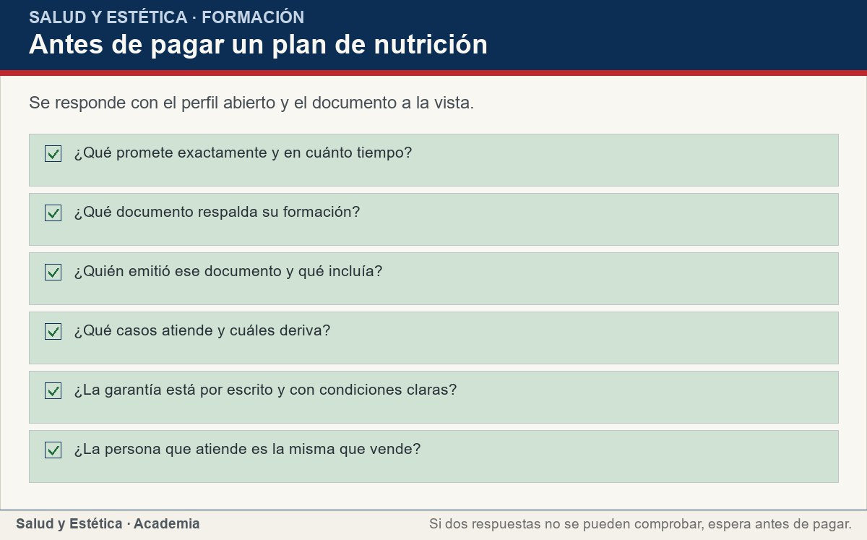
Cuando la promesa toca tu salud
Se responde con el perfil abierto y el documento a la vista.
Ver imagen original en el OA
Notes:
Imagen del OA: assets/fig-3-checklist.jpg
Texto alternativo: Antes de pagar un plan de nutrición
Pie: Se responde con el perfil abierto y el documento a la vista.
Enlace: https://saludyestetica.lumbre.lat/object/sye-c30-r01-oa07-verificar-credenciales-y-promesas

Slide 37
Errores frecuentes · 1 de 3
•
Confundir un curso con una carrera. Una constancia de un curso corto puede ser auténtica y no equivaler a una formación completa. Pregunta qué incluía, cuánto duró y si tuvo práctica supervisada.
•
Creer que un logo verifica a una persona. Un logo puede ser la marca de un curso, no un aval de autoridad. La verificación se hace con el emisor del documento, no con la imagen del perfil.
Verificar credenciales y reconocer promesas rápidas o garantizadas
37 / 72

Slide 38
Errores frecuentes · 2 de 3
•
Tomar la garantía como prueba de eficacia. Devolver el dinero es una condición comercial. No demuestra que el plan funcione ni que el riesgo desaparezca: sólo cambia quién lo asume y con qué requisitos.
•
No preguntar por el alcance. Saber qué casos atiende y cuáles deriva evita perder tiempo y dinero. Un plan que promete resolver cualquier situación sin preguntar es una señal, no una virtud.
Verificar credenciales y reconocer promesas rápidas o garantizadas
38 / 72
Notes:
Continuación de «Errores frecuentes» (2 de 3).

Slide 39
Errores frecuentes · 3 de 3
•
Dejar que la urgencia decida por ti. «Hoy es el último día» es una técnica para acortar la deliberación. Si la oferta no sobrevive a una semana de espera, la prisa era parte del producto.
Verificar credenciales y reconocer promesas rápidas o garantizadas
39 / 72
Notes:
Continuación de «Errores frecuentes» (3 de 3).

Slide 40
Criterios para decidir · 1 de 3
1.
Si no puedes identificar quién emitió el documento, no lo cuentes como credencial.
2.
Si la promesa incluye un plazo exacto, pregunta qué se mide y con qué criterio.
3.
Si la garantía no está por escrito, trátala como si no existiera.
4.
Si la persona no dice qué casos deriva, pregúntalo antes de pagar.
5.
Si el tema toca una condición diagnosticada, la decisión se consulta con quien te atiende.
Verificar credenciales y reconocer promesas rápidas o garantizadas
40 / 72

Slide 41
Criterios para decidir · 2 de 3
Límites y escalamiento
Consulta con un profesional sanitario antes de empezar cualquier plan si estás embarazada o amamantando, si la persona que lo seguiría es menor de edad, si tienes diabetes, hipertensión, enfermedad renal o hepática diagnosticada, si hay antecedentes de trastorno de la conducta alimentaria o si tomas medicación con
horarios.
También merece consulta el cansancio que no cede, la pérdida de peso sin proponértelo, los mareos o cualquier síntoma que aparezca junto con un cambio de alimentación.
Verificar credenciales y reconocer promesas rápidas o garantizadas
41 / 72
Notes:
Continuación de «Criterios para decidir» (2 de 3).

Slide 42
Criterios para decidir · 3 de 3
Esta lección enseña a verificar documentos y promesas; no evalúa tu estado de salud, no interpreta estudios y no sustituye la valoración individual.
Verificar credenciales y reconocer promesas rápidas o garantizadas
42 / 72
Notes:
Continuación de «Criterios para decidir» (3 de 3).

Slide 43
Actividad 1 · Opción múltiple
Sección: Comprueba lo que aprendiste
Un perfil se presenta como «coach certificada en nutrición». ¿Qué puedes concluir?
A) Que es nutrióloga titulada y puede atender cualquier caso.
B) Que completó algún programa, pero falta saber cuál, quién lo emitió y qué incluyó.
C) Que su consejo es falso por no ser una carrera universitaria.
D) Que la certificación la autoriza a recetar tratamientos.
Verificar credenciales y reconocer promesas rápidas o garantizadas
43 / 72
Notes:
Solución: B) Que completó algún programa, pero falta saber cuál, quién lo emitió y qué incluyó.
Explicación: La palabra certificada indica que completó un proceso, no cuál ni con qué profundidad. Antes de decidir hay que identificar el documento, el emisor y su alcance.
Evidencia: Un documento acredita lo que su emisor certifica; no dice por sí solo qué casos puede atender.
Enlace al OA: https://saludyestetica.lumbre.lat/object/sye-c30-r01-oa07-verificar-credenciales-y-promesas

Slide 44
Actividad 2 · Opción múltiple
Sección: Comprueba lo que aprendiste
Un plan ofrece «garantía de resultados o te devolvemos tu dinero». ¿Qué significa?
A) Que el plan funciona para cualquiera que lo siga.
B) Que es una condición comercial que hay que leer, no una prueba de eficacia.
C) Que la autoridad sanitaria aprobó el método.
D) Que no hay ningún riesgo al pagar.
Verificar credenciales y reconocer promesas rápidas o garantizadas
44 / 72
Notes:
Solución: B) Que es una condición comercial que hay que leer, no una prueba de eficacia.
Explicación: La garantía es una cláusula comercial con requisitos. Puede reducir tu miedo a pagar, pero no demuestra el resultado ni elimina el riesgo; a veces lo traslada a condiciones difíciles de cumplir.
Evidencia: Una garantía de devolución es una condición de venta; la eficacia se sostiene con evidencia, no con la promesa de reembolso.
Enlace al OA: https://saludyestetica.lumbre.lat/object/sye-c30-r01-oa07-verificar-credenciales-y-promesas

Slide 45
Actividad 3 · Verdadero o falso
Sección: Comprueba lo que aprendiste
Un título universitario garantiza que la persona sabrá resolver tu caso.
A) Verdadero
B) Falso
Verificar credenciales y reconocer promesas rápidas o garantizadas
45 / 72
Notes:
Solución: Falso
Explicación: El título acredita una formación, no el resultado con cada persona. Importan también la práctica, el alcance y la manera de trabajar; un título no sustituye la evaluación de tu situación.
Evidencia: La credencial documenta un programa completado; no garantiza un resultado clínico ni la idoneidad para cada caso.
Enlace al OA: https://saludyestetica.lumbre.lat/object/sye-c30-r01-oa07-verificar-credenciales-y-promesas

Slide 46
Actividad 4 · Verdadero o falso
Sección: Comprueba lo que aprendiste
Preguntar qué casos atiende y cuáles deriva es una forma de verificar el alcance profesional.
A) Verdadero
B) Falso
Verificar credenciales y reconocer promesas rápidas o garantizadas
46 / 72
Notes:
Solución: Verdadero
Explicación: Un profesional que conoce su límite sabe cuándo derivar. La respuesta muestra si la formación se traduce en criterio y si el plan se ajusta a lo que la persona puede acompañar.
Evidencia: El alcance profesional se comprueba con lo que la persona afirma atender y con su disposición a derivar.
Enlace al OA: https://saludyestetica.lumbre.lat/object/sye-c30-r01-oa07-verificar-credenciales-y-promesas

Slide 47
Actividad 5 · Relacionar · 1 de 2
Sección: Comprueba lo que aprendiste
Relaciona cada documento con lo que acredita.
Columna A
1. Título universitario
2. Constancia de un curso
3. Colegio profesional
4. Certificación
5. Sello de un producto
Columna B
A) Participación en una actividad corta
Verificar credenciales y reconocer promesas rápidas o garantizadas
47 / 72
Notes:
Solución: Título universitario → Una carrera completa en una institución
Constancia de un curso → Participación en una actividad corta
Colegio profesional → Una asociación que reúne a profesionistas
Certificación → Requisitos evaluados por una organización
Sello de un producto → Información regulada sobre el envase
Evidencia: Cada documento responde una pregunta distinta; ninguno acredita por sí solo la idoneidad para tu caso.
Enlace al OA: https://saludyestetica.lumbre.lat/object/sye-c30-r01-oa07-verificar-credenciales-y-promesas

Slide 48
Actividad 5 · Relacionar · 2 de 2
B) Una asociación que reúne a profesionistas
C) Requisitos evaluados por una organización
D) Información regulada sobre el envase
E) Una carrera completa en una institución
Verificar credenciales y reconocer promesas rápidas o garantizadas
48 / 72
Notes:
Continuación de «Actividad 5 · Relacionar» (2 de 2).

Slide 49
Actividad 6 · Completar la frase
Sección: Comprueba lo que aprendiste
Un título dice que alguien completó una ___, no que sepa resolver tu caso. Antes de pagar, pregunta quién emitió el ___ y qué incluyó. Una garantía de resultados es una condición ___, no una prueba de eficacia.
Verificar credenciales y reconocer promesas rápidas o garantizadas
49 / 72
Notes:
Solución: formación · documento · comercial
Explicación: La credencial acredita un trayecto, no un resultado. La garantía pertenece al terreno de la venta y se lee por escrito, con sus requisitos.
Evidencia: Documento, emisor y alcance son los tres datos que permiten verificar una credencial.
Enlace al OA: https://saludyestetica.lumbre.lat/object/sye-c30-r01-oa07-verificar-credenciales-y-promesas

Slide 50
Actividad 7 · Clasificar · 1 de 2
Sección: Comprueba lo que aprendiste
Clasifica cada frase según lo que aporta.
Categorías
• Documento que acredita formación
• Señal de promesa rápida
• Pregunta de verificación
1. Título de una universidad
2. «Resultados en una semana»
3. ¿Quién emitió el certificado?
Verificar credenciales y reconocer promesas rápidas o garantizadas
50 / 72
Notes:
Solución: 1. Título de una universidad → Documento que acredita formación
2. «Resultados en una semana» → Señal de promesa rápida
3. ¿Quién emitió el certificado? → Pregunta de verificación
4. Constancia de un curso en línea → Documento que acredita formación
5. «Cupo limitado, hoy es el último día» → Señal de promesa rápida
6. ¿Qué casos atiende y cuáles deriva? → Pregunta de verificación
7. «Te devolvemos tu dinero si no funciona» → Señal de promesa rápida
8. Diploma de un diplomado → Documento que acredita formación
Evidencia: Los documentos se verifican con preguntas; las señales de promesa rápida se reconocen por la urgencia y el plazo.
Enlace al OA: https://saludyestetica.lumbre.lat/object/sye-c30-r01-oa07-verificar-credenciales-y-promesas

Slide 51
Actividad 7 · Clasificar · 2 de 2
4. Constancia de un curso en línea
5. «Cupo limitado, hoy es el último día»
6. ¿Qué casos atiende y cuáles deriva?
7. «Te devolvemos tu dinero si no funciona»
8. Diploma de un diplomado
Clasifica cada elemento en una de las categorías.
Verificar credenciales y reconocer promesas rápidas o garantizadas
51 / 72
Notes:
Continuación de «Actividad 7 · Clasificar» (2 de 2).

Slide 52
Actividad 8 · Detective de errores
Sección: Comprueba lo que aprendiste
Marca la línea donde el razonamiento falla.
A) Ale pide el documento que respalda la formación de la coach.
B) Busca quién emitió el documento y qué incluía el programa.
C) Como el perfil tiene un logo y muchos seguidores, concluye que la formación está verificada.
D) Pregunta por el alcance: qué casos atiende y cuáles deriva.
E) Decide no pagar hasta tener esa información.
Verificar credenciales y reconocer promesas rápidas o garantizadas
52 / 72
Notes:
Solución: C) Como el perfil tiene un logo y muchos seguidores, concluye que la formación está verificada.
Explicación: Un logo y la popularidad no verifican una formación. La comprobación se hace con el emisor del documento y con el alcance declarado, no con la imagen del perfil.
Evidencia: La credencial se verifica con quien la emitió; los seguidores no son un aval académico.
Enlace al OA: https://saludyestetica.lumbre.lat/object/sye-c30-r01-oa07-verificar-credenciales-y-promesas

Slide 53
Revisión rápida · 1 de 2
Criterio de avance
Se considera superado con al menos 70% de acierto agregado en las actividades cubiertas.
Actividades cubiertas
• Opción múltiple · sye-c30-r01-oa07-ex01
• Opción múltiple · sye-c30-r01-oa07-ex02
• Verdadero o falso · sye-c30-r01-oa07-ex03
• Verdadero o falso · sye-c30-r01-oa07-ex04
• Relacionar · sye-c30-r01-oa07-ex05
Verificar credenciales y reconocer promesas rápidas o garantizadas
53 / 72
Notes:
Compuerta de avance: Revisión rápida
Umbral declarado: 70%.
No se incluyen puntuaciones de ninguna sesión ni respuestas personales.
Enlace: https://saludyestetica.lumbre.lat/object/sye-c30-r01-oa07-verificar-credenciales-y-promesas

Slide 54
Revisión rápida · 2 de 2
• Completar la frase · sye-c30-r01-oa07-ex06
• Clasificar · sye-c30-r01-oa07-ex07
• Detective de errores · sye-c30-r01-oa07-ex08
Al superar: Distingues qué acredita cada documento, reconoces una promesa rápida o con garantía y verificas emisor y alcance antes de pagar.
Si aún no se alcanza: Repasa la matriz de documentos y vuelve a aplicar las seis preguntas de la lista a un perfil que hayas visto esta semana.
Verificar credenciales y reconocer promesas rápidas o garantizadas
54 / 72
Notes:
Continuación de «Revisión rápida» (2 de 2).

Slide 55
Actividad 9 · Reflexión
Sección: Comprueba lo que aprendiste
Elige un perfil o un plan que te haya llamado la atención. Escribe qué promete, qué documento ofrece y quién lo emitió. Después anota qué pregunta harías antes de pagar y qué respuesta te haría desistir.
Pregunta abierta · las respuestas personales no se incluyen en esta exportación.
Verificar credenciales y reconocer promesas rápidas o garantizadas
55 / 72
Notes:
Reflexión del OA: Elige un perfil o un plan que te haya llamado la atención. Escribe qué promete, qué documento ofrece y quién lo emitió. Después anota qué pregunta harías antes de pagar y qué respuesta te haría desistir.
No se exportan respuestas personales.
Enlace: https://saludyestetica.lumbre.lat/object/sye-c30-r01-oa07-verificar-credenciales-y-promesas

Slide 56
Juegos · Memoria para verificar y decidir
Cara A | Cara B
Título | Acredita un programa, no un resultado
Constancia | Documenta participación, no práctica
Alcance | Lo que la persona atiende y lo que deriva
Garantía | Condición comercial, no prueba de eficacia
Verificar | Preguntar al emisor y leer el documento
Verificar credenciales y reconocer promesas rápidas o garantizadas
56 / 72
Notes:
Tabla del OA: Juegos · Memoria para verificar y decidir
Enlace: https://saludyestetica.lumbre.lat/object/sye-c30-r01-oa07-verificar-credenciales-y-promesas

Slide 57
Juegos · Memoria para verificar y decidir · Cómo practicar
Este es el contenido estático del juego. Para emparejar las cartas y practicar la interacción, abre el OA.
Abrir el juego en el OA
Verificar credenciales y reconocer promesas rápidas o garantizadas
57 / 72
Notes:
Juego de memoria: Juegos · Memoria para verificar y decidir
Enlace: https://saludyestetica.lumbre.lat/object/sye-c30-r01-oa07-verificar-credenciales-y-promesas

Slide 58
Juegos · Tarjetas para preguntar antes de pagar · Tarjeta 1 de 5
Pregunta
¿Qué dice un título y qué no dice?
Verificar credenciales y reconocer promesas rápidas o garantizadas
58 / 72
Notes:
Anverso: ¿Qué dice un título y qué no dice?
Reverso: Dice que alguien completó un programa en una institución. No dice cómo trabaja, qué casos atiende ni si su formación cubre tu situación. El título es el primer filtro, no la decisión.
Enlace: https://saludyestetica.lumbre.lat/object/sye-c30-r01-oa07-verificar-credenciales-y-promesas

Slide 59
Juegos · Tarjetas para preguntar antes de pagar · Tarjeta 1 de 5 · Respuesta
Respuesta
Dice que alguien completó un programa en una institución. No dice cómo trabaja, qué casos atiende ni si su formación cubre tu situación. El título es el primer filtro, no la decisión.
Verificar credenciales y reconocer promesas rápidas o garantizadas
59 / 72
Notes:
Respuesta de la tarjeta 1.

Slide 60
Juegos · Tarjetas para preguntar antes de pagar · Tarjeta 2 de 5
Pregunta
¿En qué se diferencian un colegio, una certificación y una constancia?
Verificar credenciales y reconocer promesas rápidas o garantizadas
60 / 72
Notes:
Anverso: ¿En qué se diferencian un colegio, una certificación y una constancia?
Reverso: El colegio suele reunir profesionistas; la certificación evalúa requisitos mediante una organización; la constancia documenta participación en un curso. Cada uno responde una pregunta distinta y ninguno basta por sí solo.
Enlace: https://saludyestetica.lumbre.lat/object/sye-c30-r01-oa07-verificar-credenciales-y-promesas

Slide 61
Juegos · Tarjetas para preguntar antes de pagar · Tarjeta 2 de 5 · Respuesta
Respuesta
El colegio suele reunir profesionistas; la certificación evalúa requisitos mediante una organización; la constancia documenta participación en un curso. Cada uno responde una pregunta distinta y ninguno basta por sí solo.
Verificar credenciales y reconocer promesas rápidas o garantizadas
61 / 72
Notes:
Respuesta de la tarjeta 2.

Slide 62
Juegos · Tarjetas para preguntar antes de pagar · Tarjeta 3 de 5
Pregunta
¿Qué señales indican una promesa rápida o con garantía?
Verificar credenciales y reconocer promesas rápidas o garantizadas
62 / 72
Notes:
Anverso: ¿Qué señales indican una promesa rápida o con garantía?
Reverso: Plazos exactos, «sin esfuerzo», «método único», urgencia de cupo, avales sin institución y garantías de devolución. Juntas comprimen el tiempo y trasladan el riesgo a ti.
Enlace: https://saludyestetica.lumbre.lat/object/sye-c30-r01-oa07-verificar-credenciales-y-promesas

Slide 63
Juegos · Tarjetas para preguntar antes de pagar · Tarjeta 3 de 5 · Respuesta
Respuesta
Plazos exactos, «sin esfuerzo», «método único», urgencia de cupo, avales sin institución y garantías de devolución. Juntas comprimen el tiempo y trasladan el riesgo a ti.
Verificar credenciales y reconocer promesas rápidas o garantizadas
63 / 72
Notes:
Respuesta de la tarjeta 3.

Slide 64
Juegos · Tarjetas para preguntar antes de pagar · Tarjeta 4 de 5
Pregunta
¿Cómo se verifica un documento?
Verificar credenciales y reconocer promesas rápidas o garantizadas
64 / 72
Notes:
Anverso: ¿Cómo se verifica un documento?
Reverso: Pidiendo el archivo, identificando al emisor y comprobando en su sitio oficial que exista y esté a nombre de la persona. Un logo o una captura no sustituyen esa cadena.
Enlace: https://saludyestetica.lumbre.lat/object/sye-c30-r01-oa07-verificar-credenciales-y-promesas

Slide 65
Juegos · Tarjetas para preguntar antes de pagar · Tarjeta 4 de 5 · Respuesta
Respuesta
Pidiendo el archivo, identificando al emisor y comprobando en su sitio oficial que exista y esté a nombre de la persona. Un logo o una captura no sustituyen esa cadena.
Verificar credenciales y reconocer promesas rápidas o garantizadas
65 / 72
Notes:
Respuesta de la tarjeta 4.

Slide 66
Juegos · Tarjetas para preguntar antes de pagar · Tarjeta 5 de 5
Pregunta
¿Qué preguntar sobre el alcance profesional?
Verificar credenciales y reconocer promesas rápidas o garantizadas
66 / 72
Notes:
Anverso: ¿Qué preguntar sobre el alcance profesional?
Reverso: Qué casos atiende, cuáles deriva, cuánta práctica supervisada tuvo y cómo mide el resultado. Un profesional que reconoce sus límites inspira más confianza que uno que promete resolverlo todo.
Enlace: https://saludyestetica.lumbre.lat/object/sye-c30-r01-oa07-verificar-credenciales-y-promesas

Slide 67
Juegos · Tarjetas para preguntar antes de pagar · Tarjeta 5 de 5 · Respuesta
Respuesta
Qué casos atiende, cuáles deriva, cuánta práctica supervisada tuvo y cómo mide el resultado. Un profesional que reconoce sus límites inspira más confianza que uno que promete resolverlo todo.
Verificar credenciales y reconocer promesas rápidas o garantizadas
67 / 72
Notes:
Respuesta de la tarjeta 5.

Slide 68
Para dominar este tema
Un título acredita un programa; una constancia, una participación; una certificación, requisitos evaluados por alguien. Ninguno dice por sí solo que la persona sepa resolver tu caso. Antes de pagar, pide el documento, identifica al emisor, pregunta por el alcance y lee la garantía por escrito. Reconoce las promesas que comprimen el tiempo y trasladan el riesgo a ti. Verificar no es acusar: es la manera de elegir a quién escuchar sin renunciar a tu criterio.
Verificar credenciales y reconocer promesas rápidas o garantizadas
68 / 72

Slide 69
Fuentes y estado de revisión · 1 de 4
Fuentes consultadas:
F-MEDLINEPLUS-EVAL · MedlinePlus en español, Evaluación de la información de salud · https://medlineplus.gov/spanish/evaluatinghealthinformation.html · consulta: 2026-10-25 · alcance: Alcance internacional (Institutos Nacionales de la Salud de Estados Unidos). Recomienda buscar información equilibrada basada en la investigación y desconfiar de las promesas demasiado buenas para ser verdad. Se cita como criterio general, no para evaluar a una persona.
Verificar credenciales y reconocer promesas rápidas o garantizadas
69 / 72

Slide 70
Fuentes y estado de revisión · 2 de 4
F-NOM051 · Secretaría de Economía, modificación a la NOM-051 sobre etiquetado de alimentos y bebidas · https://www.gob.mx/se/articulos/fue-aprobada-la-modificacion-a-la-nom-051-sobre-etiquetado-de-alimentos-y-bebidas · consulta: 2026-10-25 · alcance: Alcance federal en México. Informa de la aprobación del etiquetado frontal para identificar azúcares, grasas trans, grasas saturadas, sodio y energía. Se usa para distinguir información regulada de aval de eficacia; no se usa para fijar porciones.
Verificar credenciales y reconocer promesas rápidas o garantizadas
70 / 72
Notes:
Continuación de «Fuentes y estado de revisión» (2 de 4).

Slide 71
Fuentes y estado de revisión · 3 de 4
F-OMS-DIETA · OMS, Alimentación sana (hoja informativa actualizada el 26 de enero de 2026) · https://www.who.int/es/news-room/fact-sheets/detail/healthy-diet · consulta: 2026-10-25 · alcance: Alcance internacional. Recuerda que la base es un conjunto de alimentos mínimamente procesados y variados, no un producto; se cita como contraste frente a las promesas de un plan, sin fijar cantidades.
Verificar credenciales y reconocer promesas rápidas o garantizadas
71 / 72
Notes:
Continuación de «Fuentes y estado de revisión» (3 de 4).

Slide 72
Fuentes y estado de revisión · 4 de 4
Estado de revisión: Revisión editorial, 25 de octubre de 2026. Revisión por profesional sanitario: no realizada, pendiente. Lección de carácter informativo; no prescribe dietas, no recomienda productos ni sustituye una consulta.
Verificar credenciales y reconocer promesas rápidas o garantizadas
72 / 72
Notes:
Continuación de «Fuentes y estado de revisión» (4 de 4).

